Slide 1
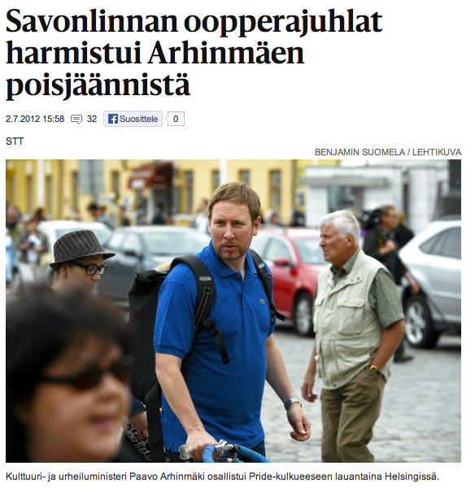
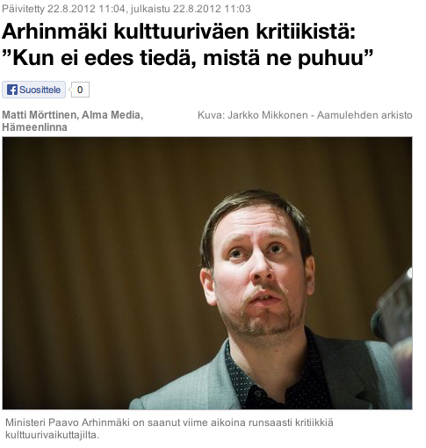

2.7.2012
22.8.2012

Slide 2

”Arhinmäen toiminta on saanut tuohtuneet kansalaiset aktivoitumaan”
2.9.2012
“Facebookryhmä vinoilee medialukutaidottomalle medialle,
ei ministerille.”
–nimim. Haloo?
IS verkkouutisen
kommentti 3.9.2012

Slide 3
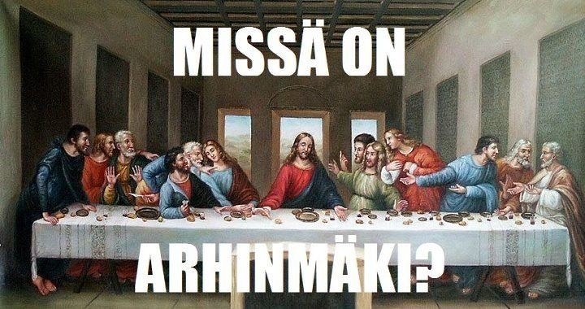

Slide 4
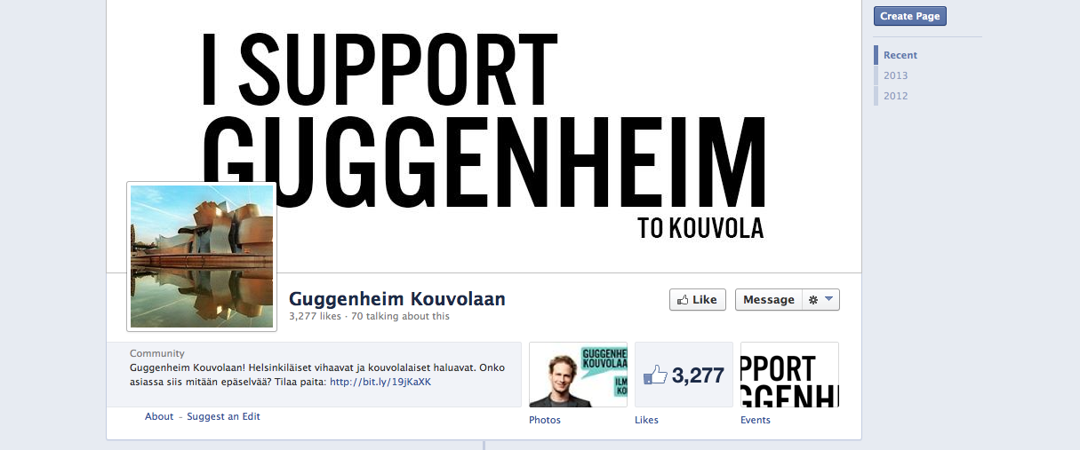

Slide 5
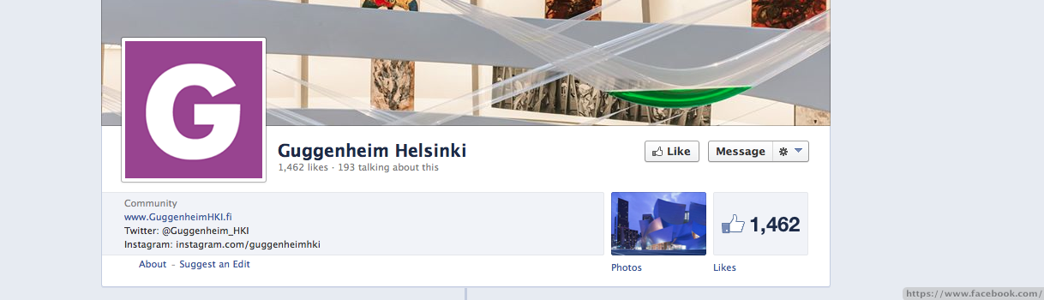
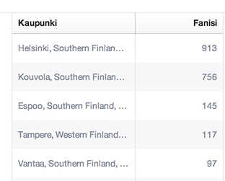

Slide 6
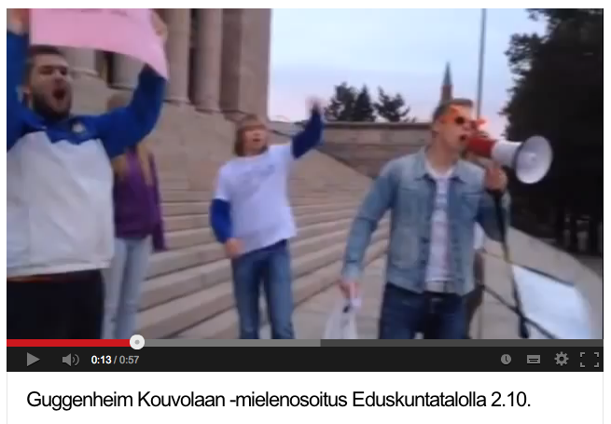
“Kouvolan Sanomat oli itseasiassa aika oikeassa siitä meidän toteutustavasta verratessaan toimintaa känniääliöiden spontaaniuteen.”
–Markus Janhunen

Slide 7
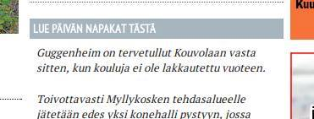
Kouvolan Sanomien ”Napakat”
–yleisönosastokirjoitus

Slide 8
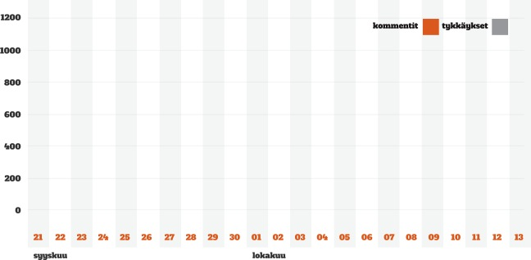

Slide 9
”Hänen ansiostaan Suomessa puhutaan arktisen alueen öljynporauksesta.”
4.10.2012
”Ei muuten puhuta, vaan ainoastaan Sini Saarelasta ja GP:n käyttämistä keinoista. Ei nyt mennyt ihan kuin Strömsössä.”
Kommentti

